Slide 1








Chào mừng thầy cô và các em đến với môn Toán

Slide 2


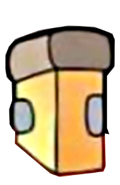
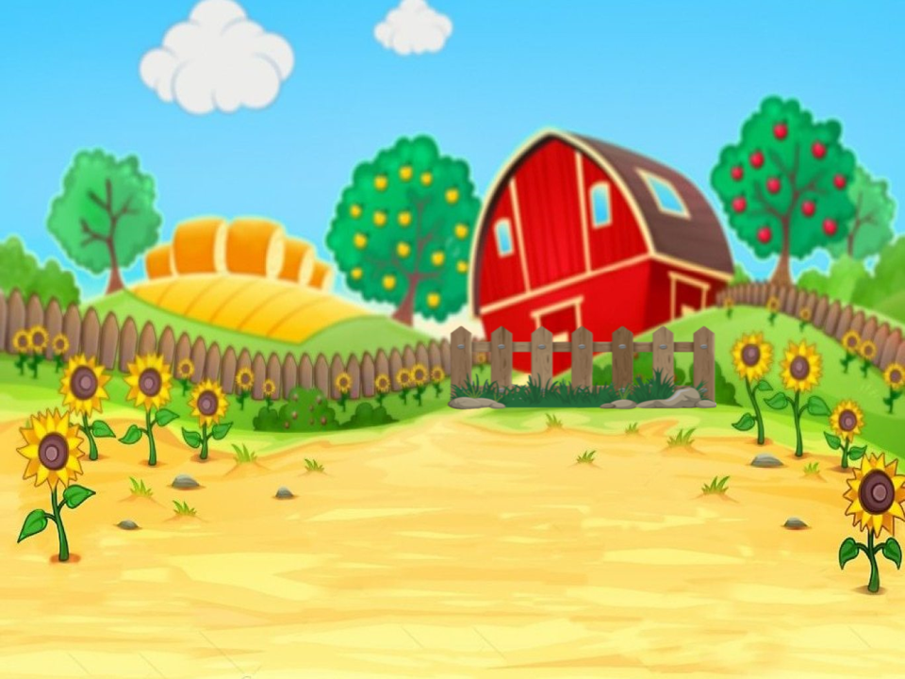
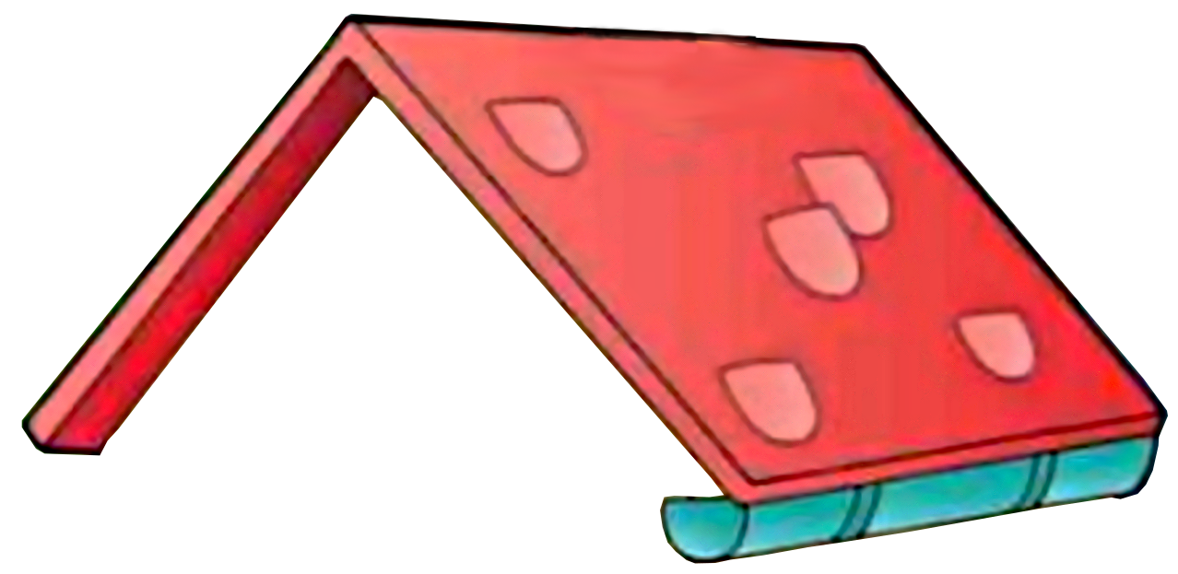
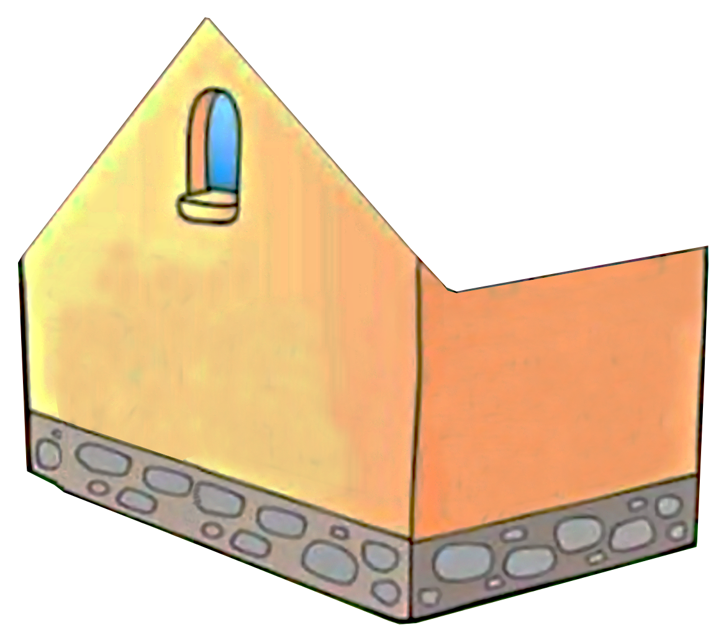
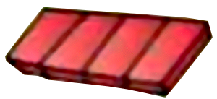
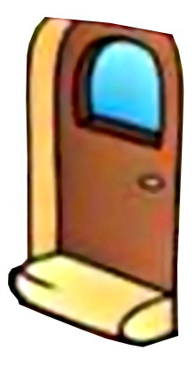

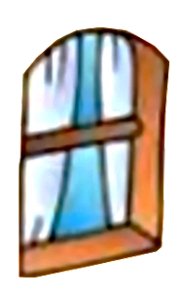
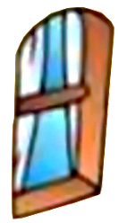


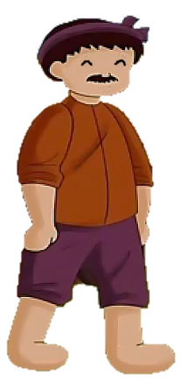

NGÔI NHÀ TÌNH THƯƠNG

Slide 3
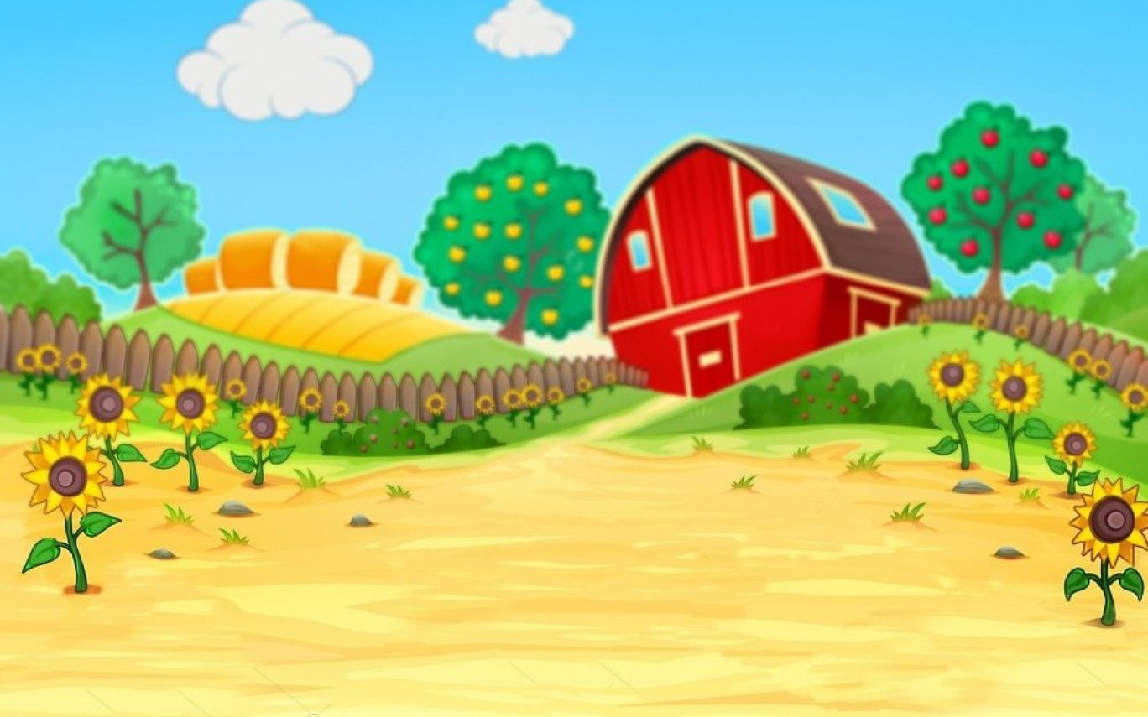
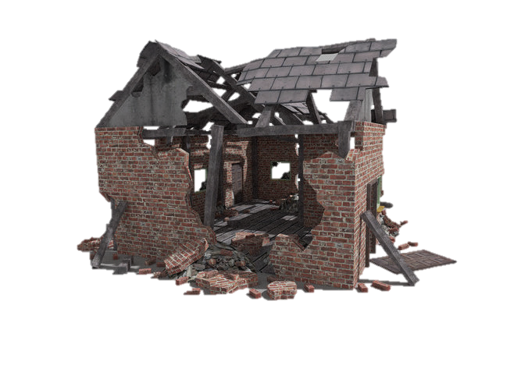


Trong một trận bão lớn, ngôi nhà
của bác Ba đã bị bão tàn phá.
Các em hãy giúp bác Ba
xây lại ngôi nhà mới bằng cách
trả lời đúng các câu hỏi.

Slide 4








1
5
2
6
3
7
4
8
Cảm ơn các cháu đã giúp bác xây lại ngôi nhà!

Slide 5
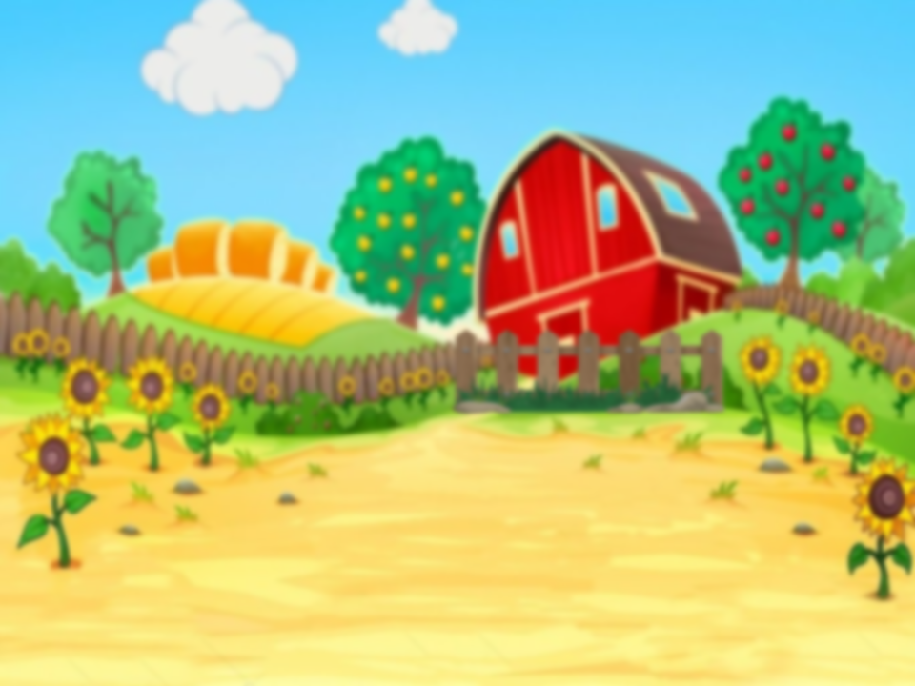

Câu 1:
4 x 8 = ?
32

Slide 6
5 x 6 = ?
30

Slide 7
3 x 8 = ?
24

Slide 8
6 x 6 + 4 = ?
40

Slide 9
3 x 7 = ?
21

Slide 10
45 : 5 = ?
9

Slide 11
30 : 5 = ?
6

Slide 12
24 : 6 = ?
4

Slide 13












Tiết 3

Slide 14




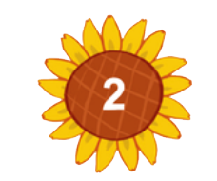
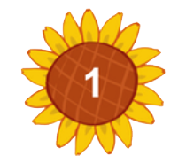
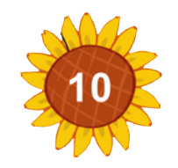

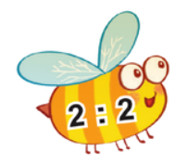
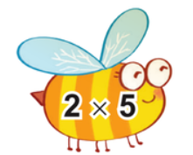
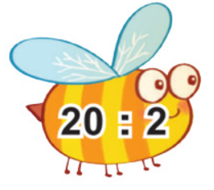
1. Tìm con ong phù hợp với bông hoa.
b. Bông hoa nào có nhiều ong đậu nhất?

Slide 15
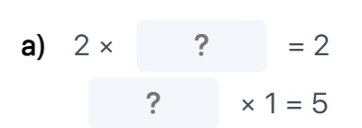
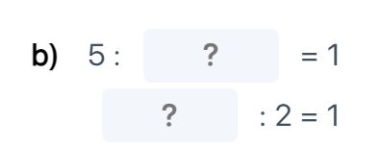
2. Số
1
5
5
2

Slide 16
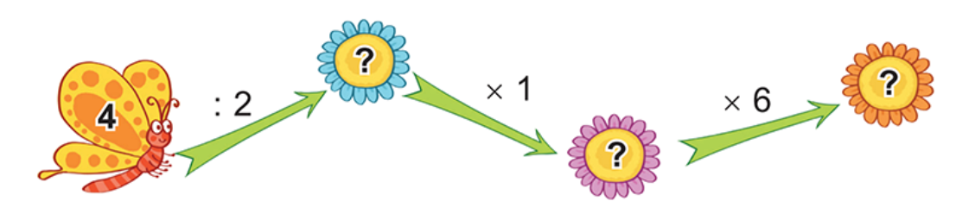
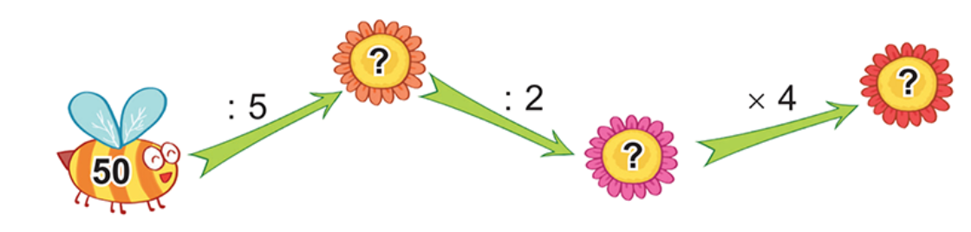
3. Số?
2
12
2
10
20
5

Slide 17

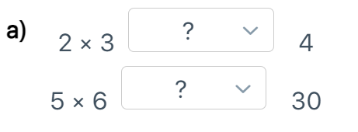
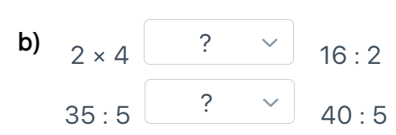
= 6
= 8
= 8
>
=
=
<
= 30
= 8
= 7

